Slide 1
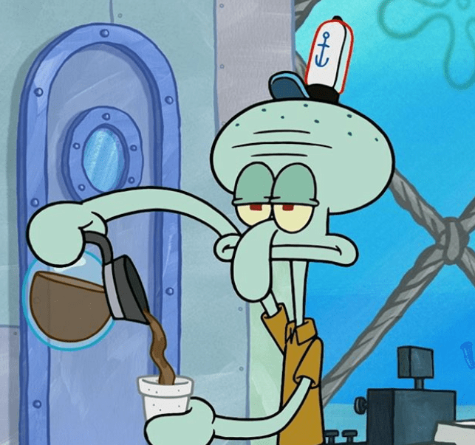
Hezký den všem!
DNES BUDE ASI ŘEČ O MNĚ …

Slide 2

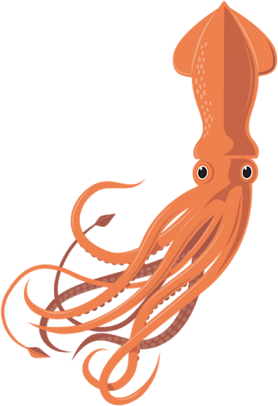
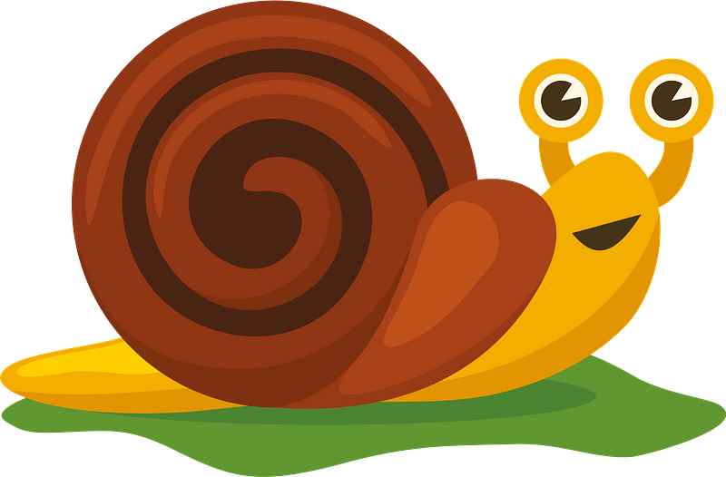
měkkýši
KMEN
Dělí se na plže, mlže a hlavonožce.
TŘÍDY

Slide 3


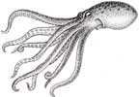
PLŽI → JEDNODÍLNÁ SCHRÁNKA – ULITA
(U NĚKTERÝCH JE VŠAK ZCELA ZAKRNĚLÁ)
MLŽI → DVOUDÍLNÁ SCHRÁNKA – LASTURA
HLAVONOŽCI → VE VĚTŠINĚ PŘÍPADŮ NEMAJÍ VNĚJŠÍ SCHRÁNKU

Slide 4
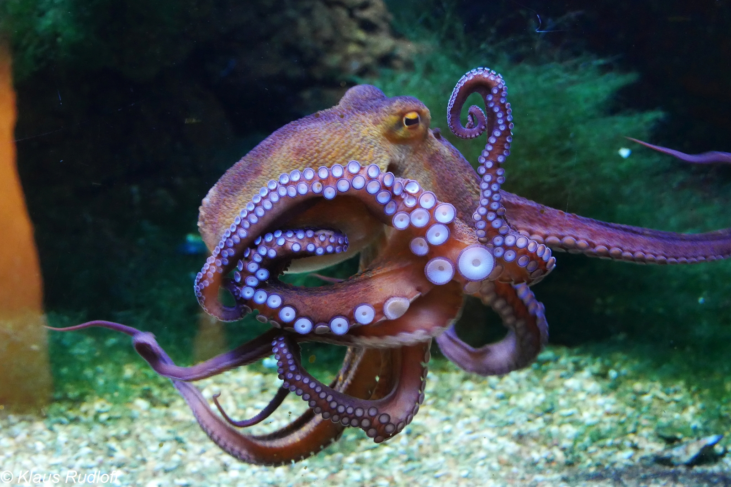
hlavonožci
Hlavnonožci jsou nejlépe vyvinutou skupinou měkkýšů, žijící pouze v mořích.
Z vnitřních ústrojí mají nejdokonaleji vyvinutou nervovou soustavu a smyslové ústrojí, hlavně oči, které připomínají oči obratlovců.
Mají vyvinutý mozek, který vznikl splynutím nervových uzlin.

Slide 5
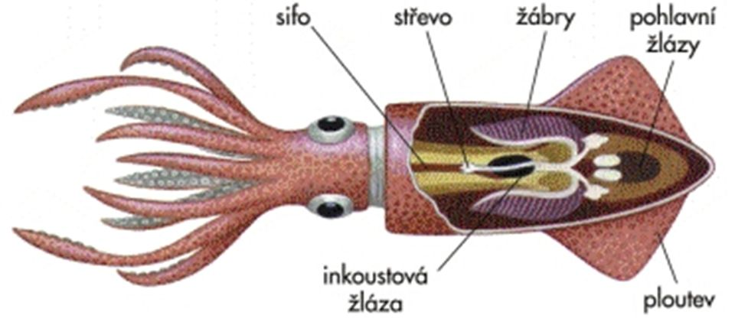
hlavonožci
Když žijí ve vodě, tak čím dýchají?
Žábrami.
Jejich svalnatá noha je přeměněna na ramena s přísavkami (kolem ústního otvoru).
nálevka

Slide 6
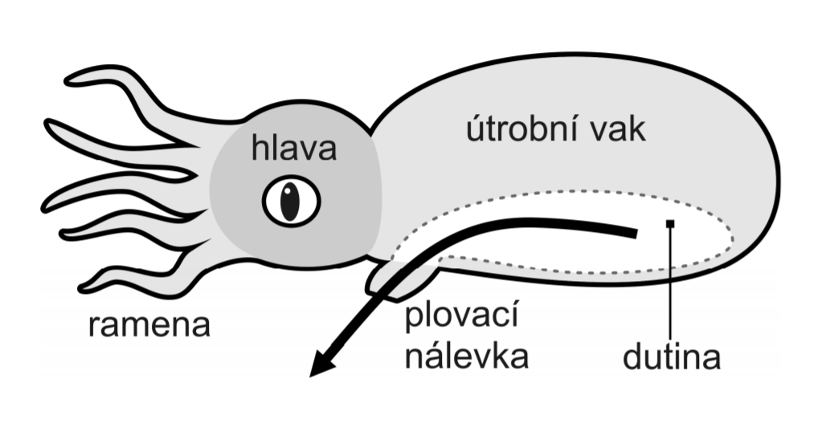
Pohyb hlavonožců
Na konci prezentace je video, ve kterém uvidíte pohyb sépie.
Pohybují se třemi způsoby, buď pomocí vlnění ploutevního lemu nebo chapadel nebo vytlačováním vody z plovací nálevky.
V případě ohrožení vypouštějí hlavonožci inkoustový oblak, který je skryje a mohou tak nepozorovaně uplavat.

Slide 7
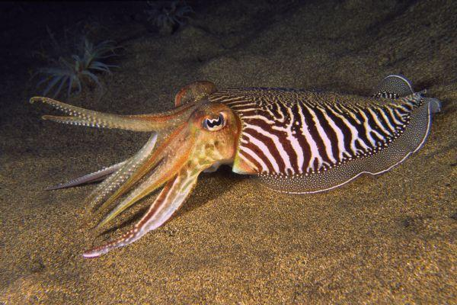
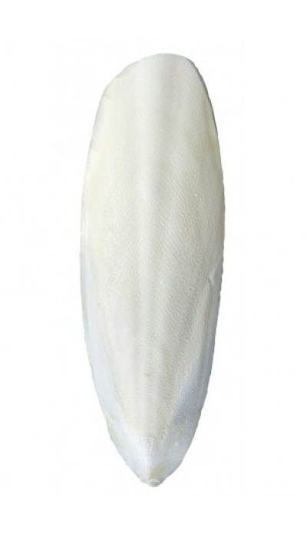
Schránka hlavonožců
Zkuste zjistit, k čemu se používá sépiová kost.
Jejich schránka je většinou zakrnělá (= nemají ji).
Může být také redukována na vápenatou destičku, která vyztužuje útrobní vak – tak je tomu např. u sépie obecné.
Sépiová kost slouží jako bóje (jsou v ní vzduchové komůrky), umožňuje vznášet se, klesat nebo stoupat (přívodem vody dovnitř, nebo odvodem ven).
Notes:
Sépiová kost se využívá jako doplňkové krmivo pro papoušky a další exotické ptactvo, želvy, hlemýždě, atd. Je výborným zdrojem organického vápníku (který organismus zvířat přijímá lépe, než vápník z minerálních zdrojů). Slouží zároveň k obrušování zobáčků.

Slide 8
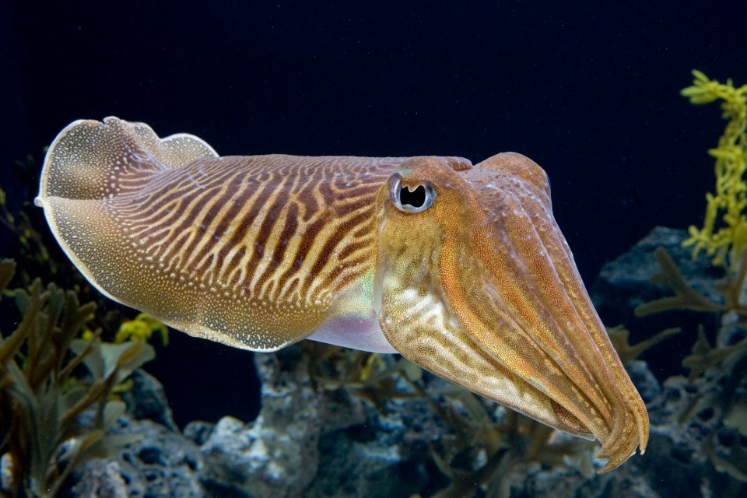
Sépie obecná
Žije v teplých pobřežních vodách.
Přes den leží na dně částečně zakrytá pískem, večer ožívá.

Slide 9
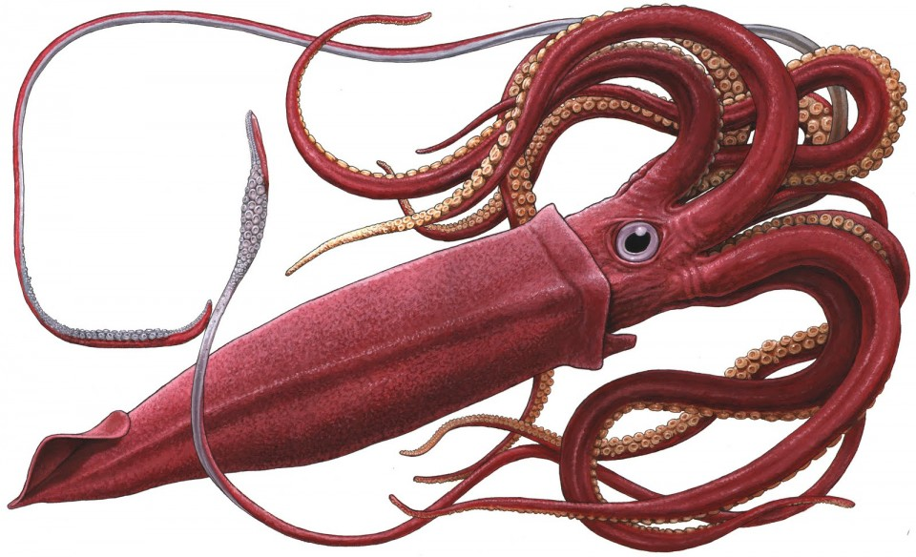
Krakatice obrovská
Jeden z největších hlavonožců na světě.
Největší známý uhynulý exemplář měřil 18,5 m!

Slide 10
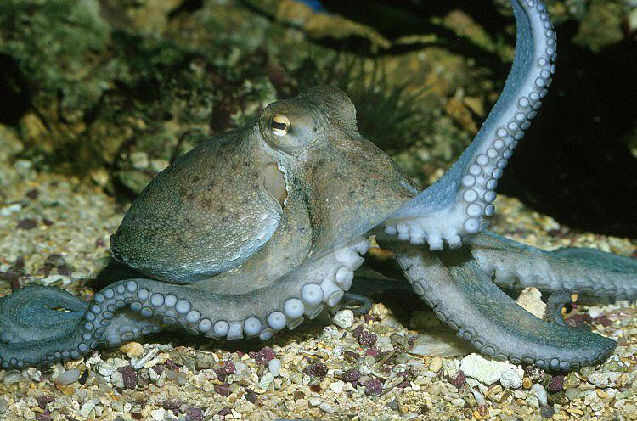
Chobotnice pobřežní
Dosahuje délky až 3 m a váhy až 25 kg.
Kolem úst má 8 stejně dlouhých ramen.

Slide 11
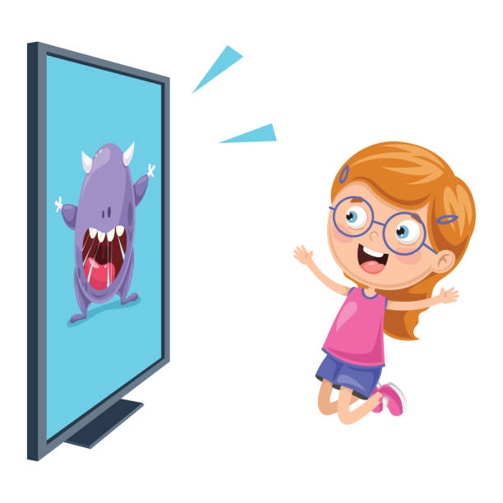
A nakonec tu máme dvě videa
Jak se pohybuje sépie?
https://www.youtube.com/watch?v=MQa1QhD4msk
Jak dokáže měnit svůj vzhled chobotnice maskovaná neboli „mistr převleků“?
https://www.youtube.com/watch?v=Wos8kouz810
(čas 0:44 až 1:00)

